Slide 1
3T MR előjegyzés
Rövid bemutató

Slide 2
Tartalom
Miért?
Célkitűzés
Logika + Működés

Slide 3
Miért?
Valódi időpontok definiálása
(Az Outlook 30 perces felbontással képes az események megjelenítésére)
Előre definiált vizsgálati protokollok
Strukturált adatrögzítés

Slide 4
Miért?
Rengeteg adat kézzel való beírása, random módon
Időablak | Esemény
08:00 – 08:30 | 08:00 – 09:00 xxxxxx xxxxxx máj MR CT lelet alapján - xxxxxxxx. kérésére / 2024.xx.xx xxxx
08:30 – 09:00
09:00 – 09:30 | 09:00 – 09:45 …
09:30 – 10:00
10:00 – 10:30 | 09:45 – 10:15 …
10:30 – 11:00 | …
11:00 – 11:30 | …
11:30 – 12:00 | …
Időablak???
Időablak???
Eddigi rendszer

Slide 5
Célkitűzés
A cél, egy olyan, a mindennapi munkát segítő alkalmazás fejlesztése volt, mely:
belső hálózaton keresztül elérhető,
képes valódi vizsgálati időpontok létrehozására
különböző kontingenseken belül
előre definiált vizsgálati protokollok alapján.
Támogatja a strukturált adatrögzítést,
miközben megőrzi a kompatibilitást a korábban használt Outlook naptáron alapuló előjegyzési „rendszerrel”.

Slide 6
Logika
NAPTÁR
(EWS szerver)
Egy naptárbeli esemény/”találkozó” egy
Vizsgálati időpont foglalást reprezentál.
Minden adat megadása kézzel történik.
Lefoglalt vizsgálati időpont időtartam?
(Az Outlook 30 perces felbontással képes az események megjelenítésére)
Szabad időablak megatalálása?
Kontingensek?
Adatstruktúra?
Ki hozta létre?
…
Böngésző
https://webmail.medicopus.hu/owa/#path=/calendar
Outlook kliens Windows/ Android/ IOS

Slide 7
Logika
NAPTÁR
(EWS szerver)
3T MR előjegyzés
(Saját szerver + alkalmazás)
Böngésző
https://webmail.medicopus.hu/owa/#path=/calendar
Outlook kliens Windows/ Android/ IOS
Böngésző
https://petnaptar.mc.local

Slide 8
Logika
Események létrehozása, lekérdezése
NAPTÁR
(EWS szerver)
3T MR előjegyzés
(Saját szerver + alkalmazás)
Böngésző
https://webmail.medicopus.hu/owa/#path=/calendar
Outlook kliens Windows/ Android/ IOS
Böngésző
https://petnaptar.mc.local
Felület események
létrehozásához
módosításához
nyomtatásához

Slide 9
Logika
Protokollok időtartama?
Kontingensek?
Szabad időablak?
Adatok strukturált definiálása?
Felület események
létrehozásához
módosításához
nyomtatásához
Melyik eseményt? (Keresés)
Lefoglalt időpont átütemezése?
Adatok módosítása?
Mi és hogyan jelenjen meg?

Slide 10
Protokollok időtartama
protocol_index | protocol_name | protocol_duration | modality
0 | Koponya MR (natív) | 20 | MR
1 | Koponya + belső hallójárat MR | 25 | MR
2 | Koponya MR (natív + kontrasztos) | 25 | MR
3 | Koponya MR (natív) + intrakraniális MR angio | 25 | MR
4 | Koponya MR (natív és kontraszt) + intrakraniális MR angio | 35 | MR
5 | Stroke protokoll | 35 | MR
6 | Koponya MR + vénás MR angio | 35 | MR
7 | 3T EPI (natív epilepsia protokoll) | 25 | MR
8 | Sella MR | 25 | MR
9 | Koponya + orbita MR | 35 | MR
10 | Arckoponya MR | 25 | MR
11 | Koponya MR + 1 gerinc régió MR (natív) | 40 | MR
12 | Koponya MR + 1 gerinc régió MR (natív + kontrasztos) | 50 | MR
13 | Koponya MR + teljes gerinc MR | 60 | MR
14 | Nyaki gerinc MR (natív) | 20 | MR
15 | Nyaki gerinc MR (natív + kontrasztos) | 25 | MR
16 | Háti gerinc MR (natív) | 20 | MR
17 | Háti gerinc MR (natív + kontrasztos) | 25 | MR
18 | Lumbális gerinc MR (natív) | 20 | MR

Slide 11
Kontingensek
Időablak | Esemény
08:00 – 08:30 | XY vizsgálata xy protokollal
08:30 – 09:00
09:00 – 09:30 | XY vizsgálata xy protokollal
09:30 – 10:00
10:00 – 10:30
10:30 – 11:00
11:00 – 11:30
11:30 – 12:00
Időablak | Esemény
08:00 – 08:30 | 08:00 – 09:00 xxxxxx xxxxxx máj MR CT lelet alapján - xxxxxxxx. kérésére / 2024.xx.xx xxxx
08:30 – 09:00
09:00 – 09:30 | 09:00 – 09:45 …
09:30 – 10:00
10:00 – 10:30 | 09:45 – 10:15 …
10:30 – 11:00 | …
11:00 – 11:30 | …
11:30 – 12:00 | …
MR előjegyzés
Időablak | Esemény
08:00 – 08:30 | Sárga kontingens
08:30 – 09:00
09:00 – 09:30 | Zöld kontingens
09:30 – 10:00
10:00 – 10:30
10:30 – 11:00
11:00 – 11:30
11:30 – 12:00
Eddigi kaotikus „rendszer”
MR előjegyzés maszk

Slide 12
Kontingensek
Ebben a naptárban tárolódnak a lefoglalt vizsgálati időpontokat reprezentáló események.
Ez a naptár határozza meg a szabad időablakokat.
Időablak | Esemény
08:00 – 08:30 | XY vizsgálata xy protokollal
08:30 – 09:00
09:00 – 09:30 | XY vizsgálata xy protokollal
09:30 – 10:00
10:00 – 10:30
10:30 – 11:00
11:00 – 11:30
11:30 – 12:00
Időablak | Esemény
08:00 – 08:30 | 08:00 – 09:00 xxxxxx xxxxxx máj MR CT lelet alapján - xxxxxxxx. kérésére / 2024.xx.xx xxxx
08:30 – 09:00
09:00 – 09:30 | 09:00 – 09:45 …
09:30 – 10:00
10:00 – 10:30 | 09:45 – 10:15 …
10:30 – 11:00 | …
11:00 – 11:30 | …
11:30 – 12:00 | …
MR előjegyzés
Időablak | Esemény
08:00 – 08:30 | Sárga kontingens
08:30 – 09:00
09:00 – 09:30 | Zöld kontingens
09:30 – 10:00
10:00 – 10:30
10:30 – 11:00
11:00 – 11:30
11:30 – 12:00
Ebben a naptárban tárolód(hat)nak a különböző, előredefiniált színekkel jelölt kontingensek.
Eddigi kaotikus „rendszer”
MR előjegyzés maszk

Slide 13
Szabad időablak megtalálása
Kezdeti állapot.
Időablak | Esemény
08:00 – 08:30
08:30 – 09:00
09:00 – 09:30
09:30 – 10:00
10:00 – 10:30
10:30 – 11:00
11:00 – 11:30
11:30 – 12:00
Időablak | Esemény
08:00 – 08:30
08:30 – 09:00
09:00 – 09:30
09:30 – 10:00
10:00 – 10:30
10:30 – 11:00
11:00 – 11:30
11:30 – 12:00
MR előjegyzés
MR előjegyzés maszk
Hova tudunk létrehozni egy új, SÁRGA kontingensű 30 perces eseményt?
Két különböző logika szerint:
Kontingensek figyelembevételével/ Kontingensek figyelmen kívül hagyásával
= Foglalkozunk az előre definiált kontingens maszkokkal, vagy nem?

Slide 14
Szabad időablak megtalálása
Kezdeti állapot.
Időablak | Esemény
08:00 – 08:30
08:30 – 09:00
09:00 – 09:30
09:30 – 10:00
10:00 – 10:30
10:30 – 11:00
11:00 – 11:30
11:30 – 12:00
Időablak | Esemény
08:00 – 08:30
08:30 – 09:00
09:00 – 09:30
09:30 – 10:00
10:00 – 10:30
10:30 – 11:00
11:00 – 11:30
11:30 – 12:00
MR előjegyzés
MR előjegyzés maszk
Hova tudunk létrehozni egy új, SÁRGA kontingensű 30 perces eseményt?
Kontingensek figyelembevételével: Sehova
Kontingensek figyelmen kívül hagyásával: Bárhova

Slide 15
Szabad időablak megtalálása
Tegyük fel, hogy valaki (az Outlook felületén keresztül) kontingenseket definiált.
Időablak | Esemény
08:00 – 08:30
08:30 – 09:00
09:00 – 09:30
09:30 – 10:00
10:00 – 10:30
10:30 – 11:00
11:00 – 11:30
11:30 – 12:00
Időablak | Esemény
08:00 – 08:30 | Sárga kontingens
08:30 – 09:00
09:00 – 09:30 | Zöld kontingens
09:30 – 10:00
10:00 – 10:30
10:30 – 11:00
11:00 – 11:30
11:30 – 12:00
MR előjegyzés
MR előjegyzés maszk
Hova tudunk létrehozni egy új, SÁRGA kontingensű 30 perces eseményt?

Slide 16
Szabad időablak megtalálása
Tegyük fel, hogy valaki (az Outlook felületén keresztül) kontingenseket definiált.
Időablak | Esemény
08:00 – 08:30
08:30 – 09:00
09:00 – 09:30
09:30 – 10:00
10:00 – 10:30
10:30 – 11:00
11:00 – 11:30
11:30 – 12:00
Időablak | Esemény
08:00 – 08:30 | Sárga kontingens
08:30 – 09:00
09:00 – 09:30 | Zöld kontingens
09:30 – 10:00
10:00 – 10:30
10:30 – 11:00
11:00 – 11:30
11:30 – 12:00
MR előjegyzés
MR előjegyzés maszk
Hova tudunk létrehozni egy új, SÁRGA kontingensű 30 perces eseményt?
Kontingensek figyelembevételével: 08:00-09:00
Kontingensek figyelmen kívül hagyásával: Bárhova

Slide 17
Szabad időablak megtalálása
Tegyük fel, hogy valaki (az Outlook felületén keresztül) kontingenseket definiált.
Tegyük fel, hogy már léteznek események.
Időablak | Esemény
08:00 – 08:30 | XY xy
08:30 – 09:00
09:00 – 09:30 | AB ab
09:30 – 10:00 | CD cd
10:00 – 10:30
10:30 – 11:00
11:00 – 11:30 | EF ef
11:30 – 12:00
Időablak | Esemény
08:00 – 08:30 | Sárga kontingens
08:30 – 09:00
09:00 – 09:30 | Zöld kontingens
09:30 – 10:00
10:00 – 10:30
10:30 – 11:00
11:00 – 11:30
11:30 – 12:00
MR előjegyzés
MR előjegyzés maszk
Hova tudunk létrehozni egy új, SÁRGA kontingensű 30 perces eseményt?

Slide 18
Szabad időablak megtalálása
Tegyük fel, hogy valaki (az Outlook felületén keresztül) kontingenseket definiált.
Tegyük fel, hogy már léteznek események.
Időablak | Esemény
08:00 – 08:30 | XY xy
08:30 – 09:00
09:00 – 09:30 | AB ab
09:30 – 10:00 | CD cd
10:00 – 10:30
10:30 – 11:00
11:00 – 11:30 | EF ef
11:30 – 12:00
Időablak | Esemény
08:00 – 08:30 | Sárga kontingens
08:30 – 09:00
09:00 – 09:30 | Zöld kontingens
09:30 – 10:00
10:00 – 10:30
10:30 – 11:00
11:00 – 11:30
11:30 – 12:00
MR előjegyzés
MR előjegyzés maszk
Hova tudunk létrehozni egy új, SÁRGA kontingensű 30 perces eseményt?
Kontingensek figyelembevételével: 08:30-09:00
Kontingensek figyelmen kívül hagyásával: 08:30-09:00, 10:00-11:00

Slide 19
Szabad időablak megtalálása
Általános eset:
Adott N különféle kontinges (pl Sárga, Zöld, Kék, …)
Keressünk egy kontingenshez tartozó/ kontingens nélküli (NA kontingens) vizsgálathoz egy adott időintervallumon (kezdeti/vég dátum) belül az első X olyan szabad időablakot, mely legalább olyan hosszú, mint a kiválasztott protokoll időtartama.
Keresési stratégiák:
Az új időpont kontingenshez tartozik. (pl Sárga)
Keresés a hozzá tartozó kontingensen belül (pl Sárga)
Keresés bármely kontingensen belül
Keresés bármely kontingensen kívül (kerülendő)
Keresés a kontingensek figyelembevétele nélkül
Az új időpont nem tartozik kontingenshez.
Keresés a hozzá tartozó kontingensen belül (pl Sárga)
Keresés bármely kontingensen belül
Keresés bármely kontingensen kívül
Keresés a kontingensek figyelembevétele nélkül

Slide 20
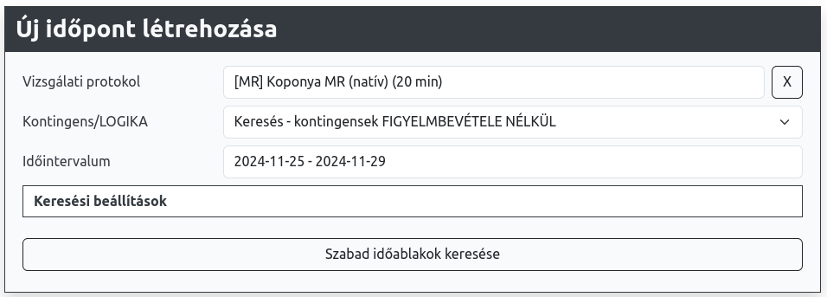
Szabad időablak megtalálása

Slide 21
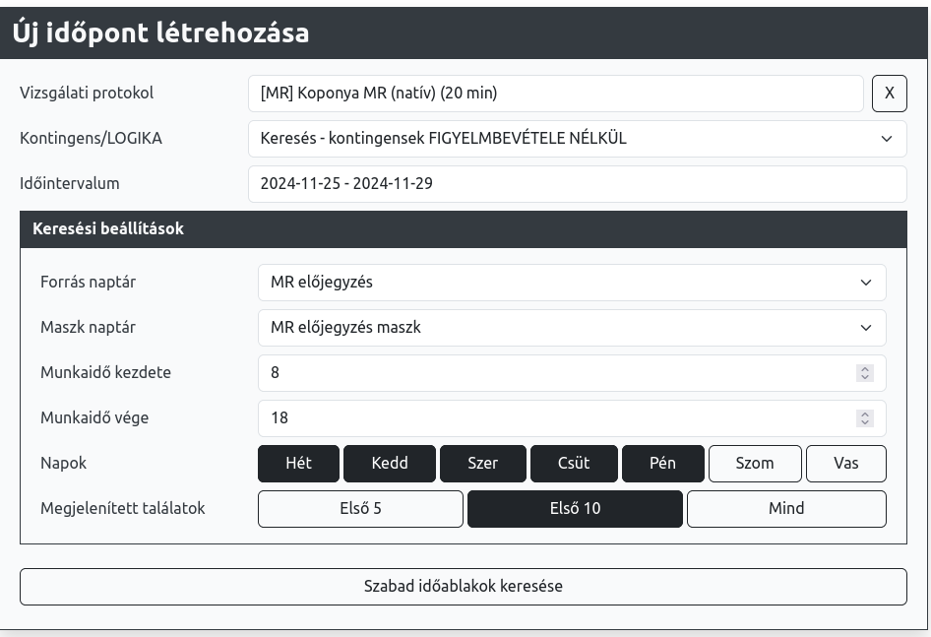
Szabad időablak megtalálása

Slide 22
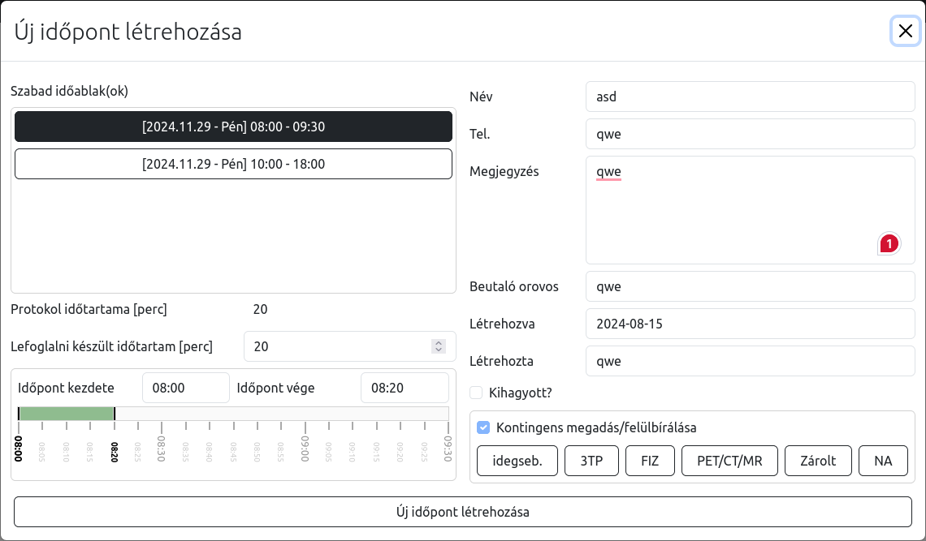
Adatok strukturált definiálása

Slide 23
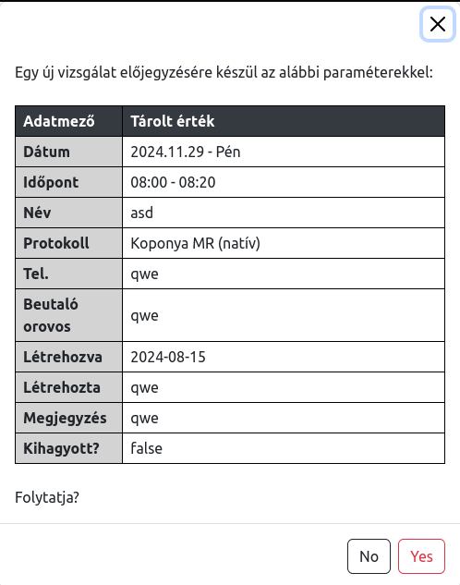
Adatok strukturált definiálása

Slide 24
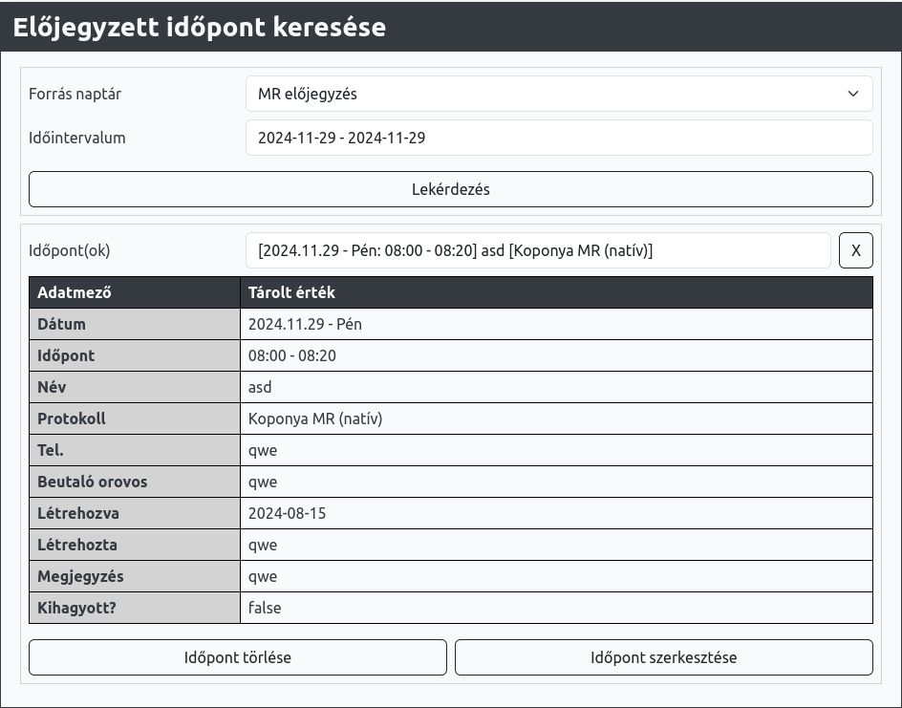
Esemény szerkesztése (Keresés)

Slide 25
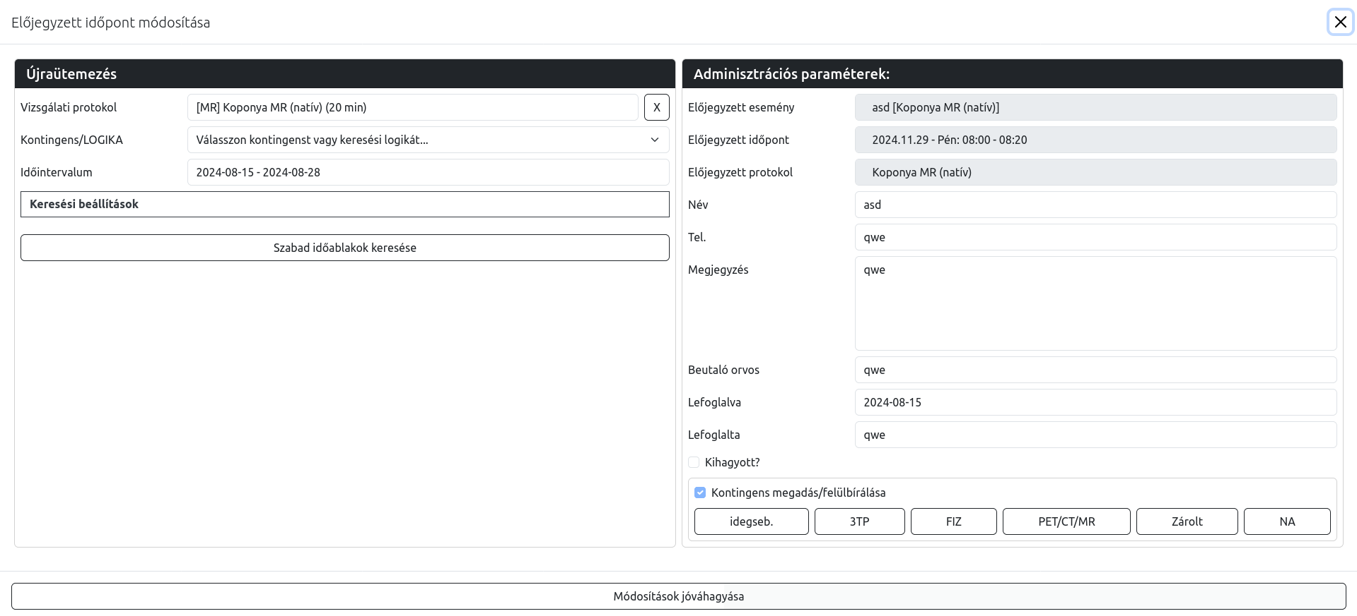
Esemény szerkesztése (Átütemezés/Módosítás)

Slide 26
Vége
Kérdésekkel, hibákkal keressetek nyugodtan.

